Slide 1
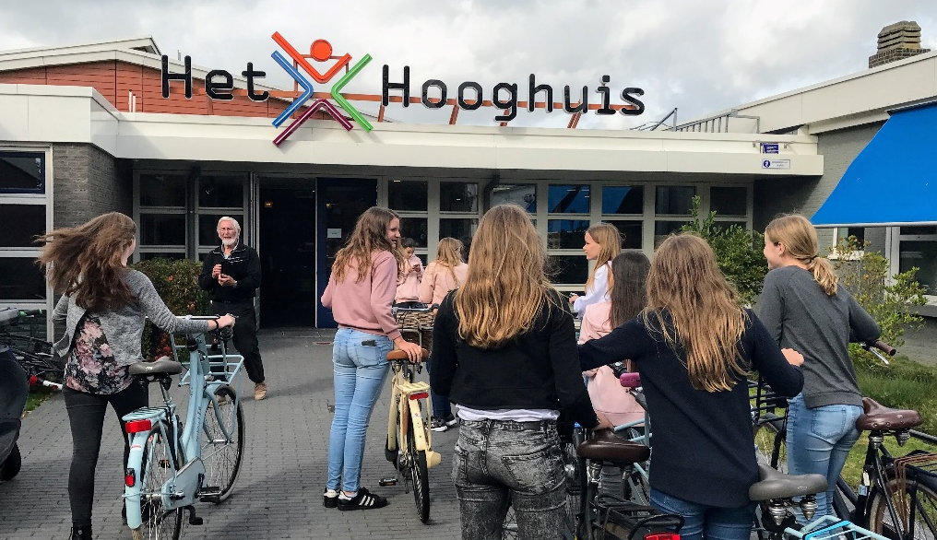
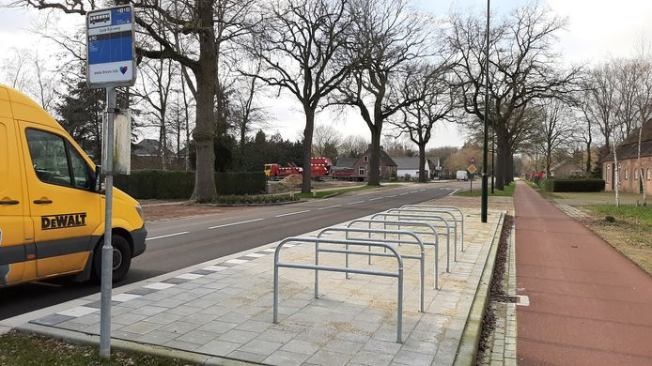
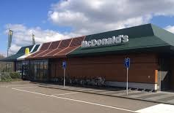
Steden en dorpen
Thema 5 blok 3 Voorzieningen

Slide 2
Leerdoelen
Aan het einde van de les kun je:
Uitleggen wat een voorzienig is.
Drie soorten voorzieningen noemen en herkennen.
Uitleggen waarom een bepaalde voorziening een bepaald aantal gebruikers nodig heeft.
Vertellen waar de gebruikers van een bepaalde voorziening vandaan komen.
Uitleggen waarom jonge mensen na hun studie vaak in de stad blijven wonen.

Slide 3
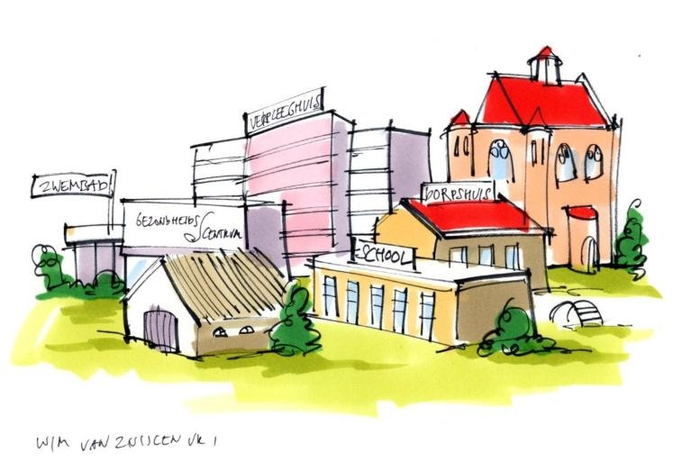
Soorten voorzieningen
Voorzieningen zijn bedrijven en organisaties die ervoor zorgen dat mensen kunnen krijgen wat ze nodig hebben.
Publieke voorzieningen: bijv. ziekenhuizen, politiebureau, school
Commerciële voorzieningen: bijv. bioscoop, zwembad, supermarkt
Voorziening zonder winstdoel: bijv. sportvereniging, stichting
Kun je nog een voorbeeld noemen?

Slide 4
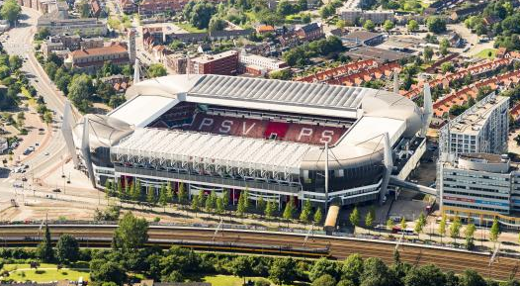
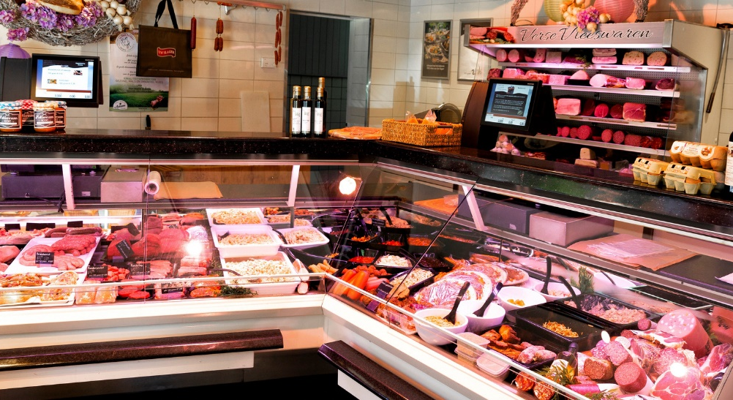
Soorten voorzieningen
Voorzieningen zijn bedrijven en organisaties die ervoor zorgen dat mensen kunnen krijgen wat ze nodig hebben.
Dagelijkse voorzieningen
Niet-dagelijkse voorzieningen
Wat hoort waarbij?

Slide 5
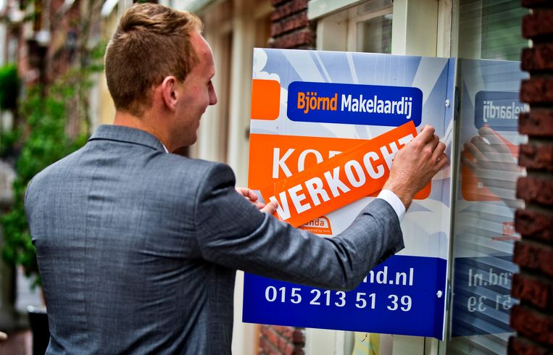
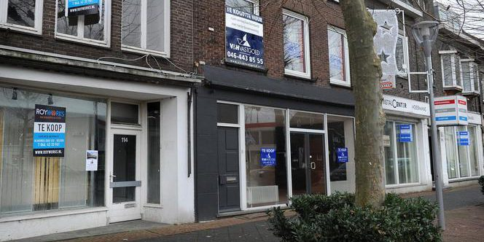
Voorzieningen
In stedelijke gebieden zijn er meer voorzieningen dan in landelijke gebieden (platteland). Ook groeit daar de bevolking sneller.
Waarom wonen ouderen vaak graag in de stad?
Waarom blijven jongeren na
hun studie vaak in de stad?
Wat gebeurd er met voorzieningen in de dorpen?
Dichtbij voorzieningen
Meer en ander werk
Minder klanten

Slide 6
Schaalniveaus
Op welk schaalniveau is de Walibi actief?
Op welk schaalniveau is onze school actief?
Op welk schaalniveau is het Rode Kruis actief?
Kun je een voorziening noemen die op regionaal niveau actief is?
Nationaal
Lokaal
Mondiaal

Slide 7
Wat moet je doen?
Maken blz. 53 opdracht 2 t/m 8 (5 niet)
→ Lees de bijbehorende teksten goed!
Nakijken en evt. verbeteren via WikiWijs
→ Gebruik hiervoor een rode pen!
Klaar? → ….

Slide 8
Leerdoelen
Aan het einde van de les kun je:
Uitleggen waarom de natuurlijke bevolkingsgroei in de stad groter is dan in de meeste dorpen.
Uitleggen waarom bedrijven, scholen en universiteiten graag met elkaar samenwerken.
Uitleggen waarom stations en bedrijven andere bedrijven aantrekken.
Nadelen noemen als er veel mensen in de stad gaan wonen.

Slide 9
Natuurlijke bevolkingsgroei
Bevolkingsteller Nederland
Geboortecijfer:
aantal geboorten per 1000 inwoners in één jaar.
Sterftecijfer:
aantal overledenen per 1000 inwoners in één jaar.
Geboortecijfer - sterftecijfer = natuurlijke bevolkingsgroei

Slide 10
Natuurlijke bevolkingsgroei
Geboortecijfer - sterftecijfer =
natuurlijke bevolkingsgroei
Even oefenen:
Geboortecijfer = 9,5
Sterftecijfer = 9,1
Hoe groot is de natuurlijke bevolkingsgroei?
0,4 per 1000 mensen

Slide 11
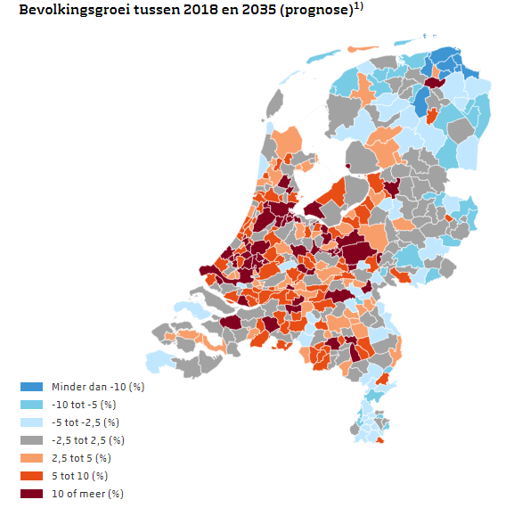
De stad trekt
De meeste mensen in Nederland wonen in de stad, dus bedrijven vestigen zich graag in een stad.
Andere voordelen van steden:
Kennis van universiteit/HBO
Samenwerking andere bedrijven
Meer infrastructuur (wegen ect.)
Gevolg: Meer voorzieningen en nóg meer mensen..

Slide 12
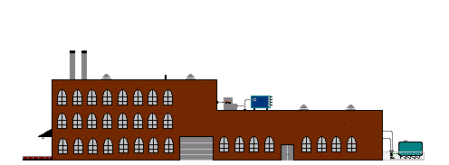
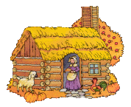
Hoe ontstaat een stad?
Even een animatie over de groei van een stad:
Wij zoeken 1000 mensen personeel!

Slide 13
Wij zoeken 1000 mensen personeel!

Slide 14
Wij zoeken 1000 mensen personeel!

Slide 15
MEER PERSONEEL
Wij moeten meer producten maken!!!!

Slide 16
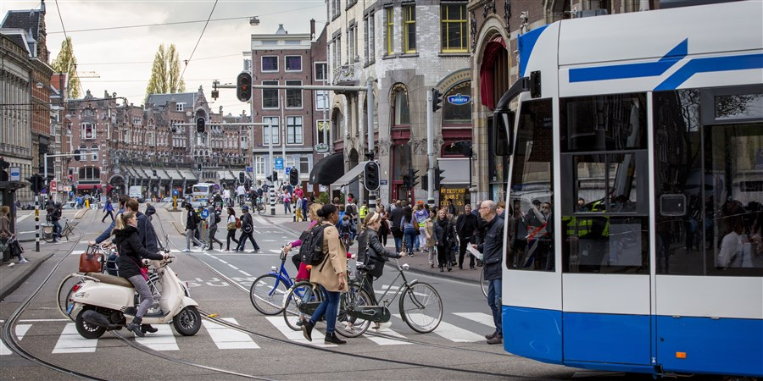
De stad trekt
Wat zijn de nadelen als er veel mensen in de stad gaan wonen?
Filmpje: bevolkingsgroei

Slide 17
Wat moet je doen?
Maken blz. 58 opdracht 9 t/m 14 (10 is een + opdracht)
→ Lees de bijbehorende teksten goed!
Klaar? Nakijken en evt. verbeteren via WikiWijs
→ Gebruik hiervoor een rode pen!
Klaar? → ….

Slide 18
Leerdoelen
Aan het einde van de les kun je:
Uitleggen waarom er op het platteland steeds minder boeren zijn.
Vertellen wat de gevolgen zijn als de voorzieningen in een dorp verdwijnen.
Oplossingen bedenken om voldoende voorzieningen in een dorp te houden.

Slide 19
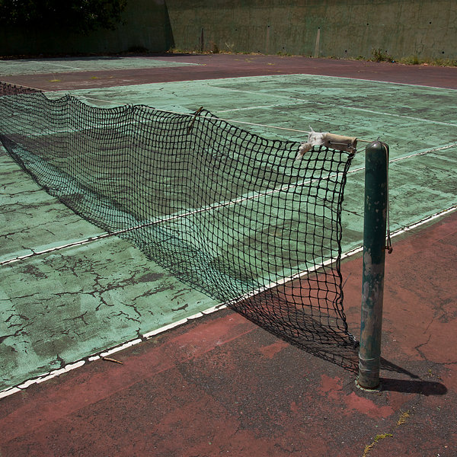
Dorpen lopen leeg
Oorzaken:
Meer en ander werk in de stad (in de landbouw zijn steeds meer machines)
Jongeren gaan studeren in de stad
Gevolgen:
Voorzieningen verdwijnen (minder winkels, scholen sluiten enz.)
Nog minder mensen blijven in het dorp wonen

Slide 21
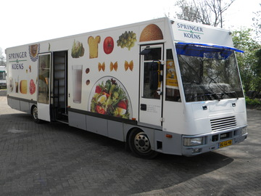
Oplossing voor dorpen?

Slide 22
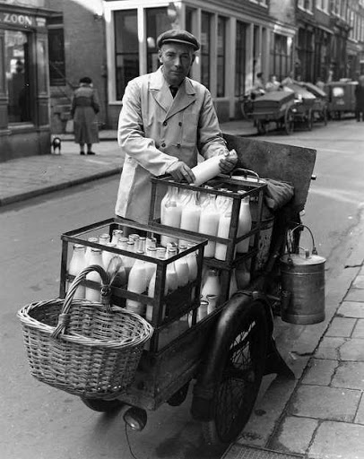
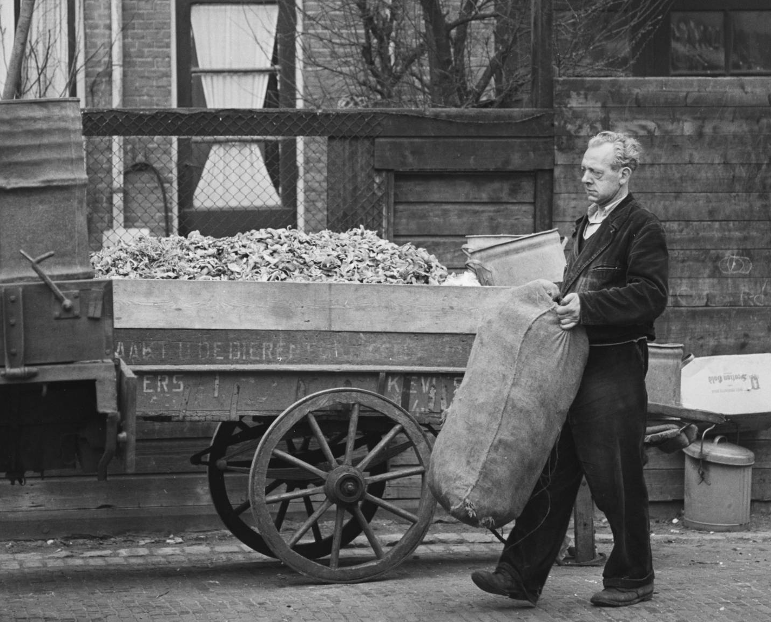
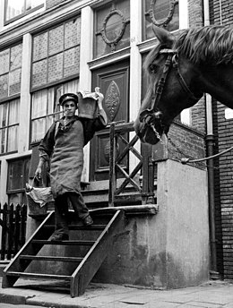
Oplossing voor dorpen?
Feitje: Verdwenen beroepen
Vroeger was het heel normaal dat verkopers met producten aan de deur kwamen.
Schillenboer
Stronttonnetjesschepper
Melkboer

Slide 23
Wat moet je doen?
Maken blz. 64 opdracht 15 t/m 21
→ Lees de bijbehorende teksten goed!
Klaar? Nakijken en evt. verbeteren via WikiWijs
→ Gebruik hiervoor een rode pen!
Klaar? → Proefwerk blok 1 t/m 3 voorbereiden

